Slide 1
Turlara Gelmeyen
(hükmen kaybeden) Sporcuların Eşlendirmeden Çıkarılması

Slide 2
Eşlendirme seçilir

Slide 3
Sporcu çıkart seçilir

Slide 4
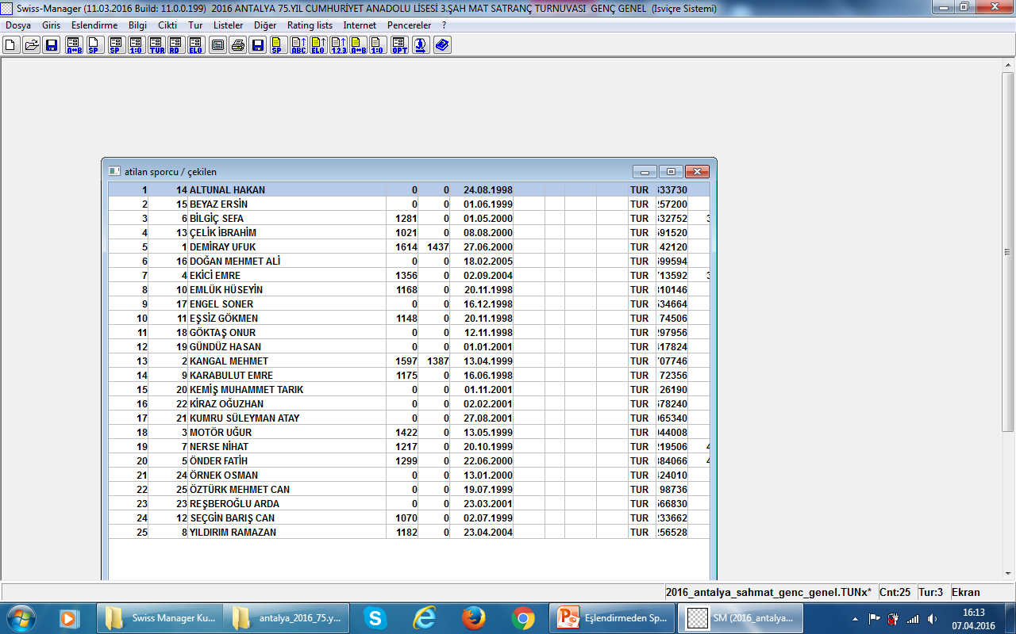
Çıkacak Sporcu seçilir

Slide 5
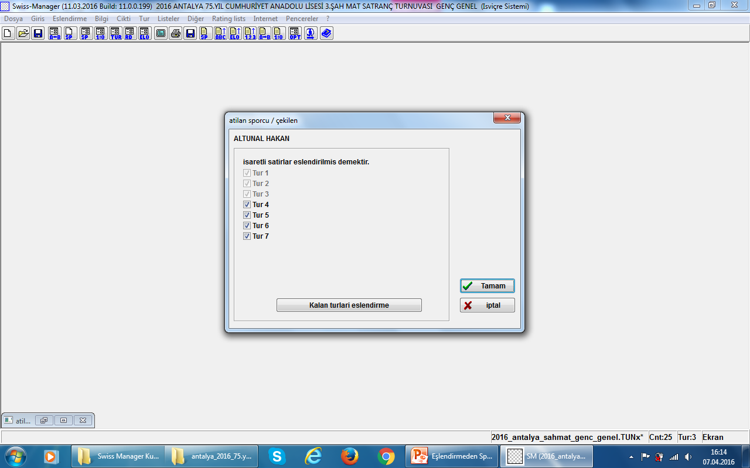
Kalan turları eşlendirme seçilir

Slide 6
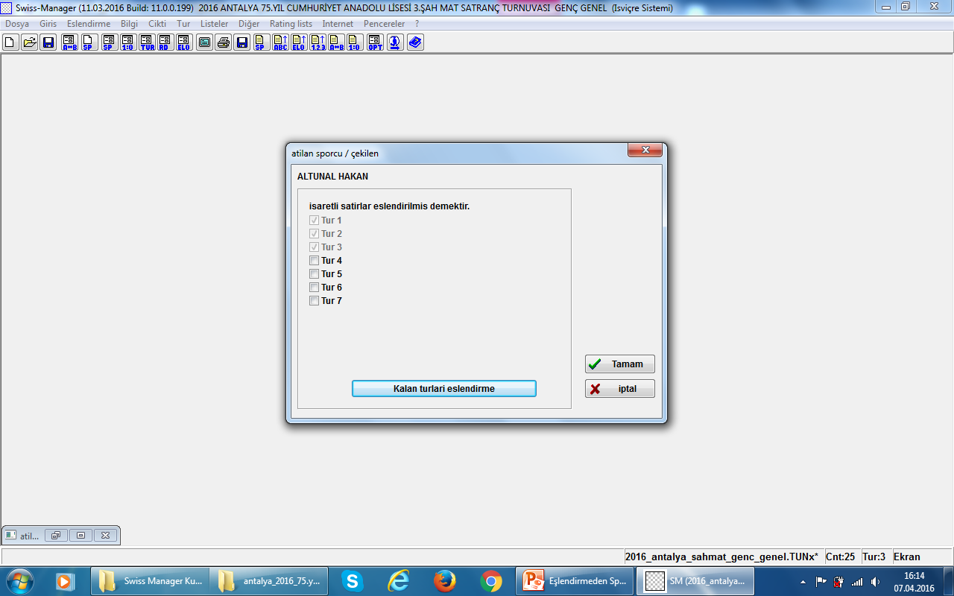
Tamam seçilir

Slide 7
Çıkacak tüm sporcular için aynı işlem yapılır.

